Slide 1
FRACCIONES Y DECIMALES
MATEMÁTICAS TEMA 1
14/10/21

Slide 2
ÍNDICE
Tipos de números.
Repaso números enteros.
  Operaciones con números enteros.
Números racionales.
  Fracciones equivalentes.
  Orden.
Operaciones con fracciones.
  Suma y resta.
  Producto y cociente.
  Operaciones combinadas.
  Problemas.
Números decimales.
  Tipos de decimales.
  Ordenar decimales.
  Pasar de fracción a decimal.
  Pasar de decimal a fracción.
TEMA 1
FRACCIONES Y DECIMALES

Slide 3







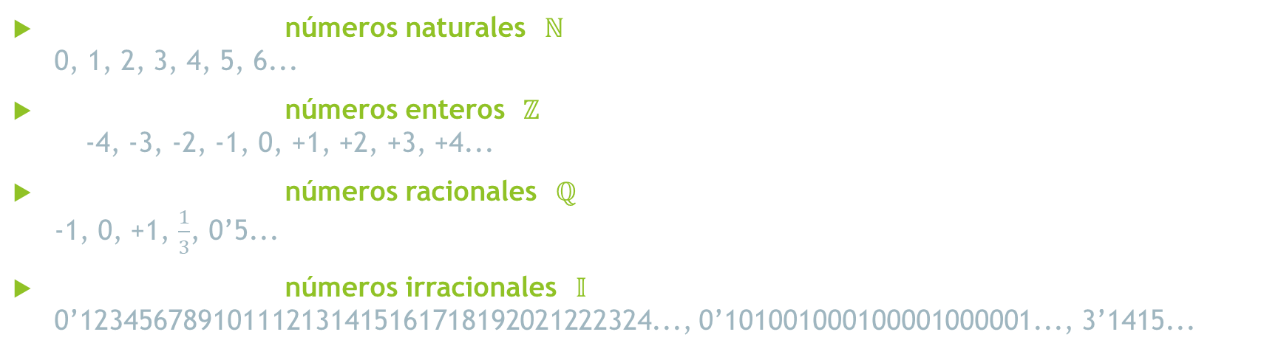










1. TIPOS DE NÚMEROS
El conjunto de los números naturales ($ℕ$): números positivos
0, 1, 2, 3, 4, 5, 6...
El conjunto de los números enteros ($ℤ$): números positivos y negativos
...-4, -3, -2, -1, 0, +1, +2, +3, +4...
El conjunto de los números racionales ($ℚ$): números que se pueden expresar en fracción.
-1, 0, +1, $\frac{1}{3}$, 0’5...
El conjunto de los números irracionales ($𝕀$): números que no se pueden expresar en fracción.
0’123456789101112131415161718192021222324..., 0’101001000100001000001..., 3’1415...
z
$$ℚ$$
$$𝕀$$
$$\frac{14}{7}$$
$$0^{′}5$$
$$ℤ$$
$$\frac{2}{6}$$
$$4′1\hat{5}$$
-8
-1
$$0^{′}1234567891011213…$$
-31
$$ℕ$$
-7
$$3^{′}1415…$$
$$0′2$$
0
1
$$\frac{54}{5}$$
9
3
0’101001000100001000001...
$$−\frac{9}{2}$$
-2
4
-12
20
$$8^{′}4528606104837…$$
-5
$$3′74$$
-64
-203
$$4^{′}72990237456…$$
$$7′\hat{28}$$

Slide 4
2. REPASO DE LOS Nº ENTEROS
-
+
...-5, -4, -3, -2, -1, 0, +1, +2, +3, 4, 5...
OPERACIONES CON Nº ENTEROS
SUMAS Y RESTAS:
PRODUCTOS Y COCIENTES:
+ y + = suma y +
+ y - = resta y mayor
- y - = suma y -
- y + = resta y mayor
ORDEN DE OPERACIONES
CORCHETES Y PARÉNTESIS
POTENCIAS Y RAÍCES
PRODUCTOS Y COCIENTES
SUMAS Y RESTAS
+ ·/: + = +
+ ·/: - = -
- ·/: - = +
- ·/: + = -
de izquierda a derecha

Slide 5







3. NÚMEROS RACIONALES
-
decimales
+
fracciones
...-1, -2, -3, -4, -5... /
...0’01, 0’1, 0’2, 0’3, 0’5... /
0 /
+1, 2, 3, 4, 5... /
...$−\frac{3}{4},−\frac{1}{2}$, $\frac{17}{5}$...
LAS FRACCIONES
Una fracción és una división / partes de una unidad
$$\frac{a →NUMERADOR}{b →DENOMINADOR}$$
$$‖$$
$$a:b$$
TIPOS DE FRACCIONES
PROPIAS: numerador < denominador: $−\frac{3}{4},\frac{2}{7}$,$\frac{5}{17}$...
IMPROPIAS: numerador > denominador: $−\frac{4}{3},\frac{7}{2}$,$\frac{17}{5}$...
numerador = denominador
número entero
SEPARAR FRACCIONES IMPROPIAS EN PARTE ENTERA Y FRACCIÓN
PARTE ENTERA:
cociente
$$\frac{7}{5}=7:5 →1 =2+ \frac{1}{5}$$
FRACCIÓN:
$$\frac{resto}{mismo denominador}$$

Slide 6






FRACCIONES EQUIVALENTES.
Las fracciones son equivalentes cuando representan la misma cantidad.
$$\frac{1}{2}=\frac{2}{4}=0^{′}5$$
¿CÓMO SE SABE SI DOS FRACCIONES SON EQUIVALENTES?
Multiplicando en cruz y obteniendo mismo resultado:
Haciendo las divisiones (numerador:denominador) y comparando:
Simplificarlas al máximo (irreducibles) para compararlas:
$$\frac{1}{2} \frac{2}{4}=\frac{0^{′}5}{0^{′}5}$$
$$\frac{1}{2}=1:2=0^{′}5$$
$$\frac{2}{4}=2:4=0^{′}5$$
$$\frac{1}{2}$$
:2
$$\frac{2}{4}=\frac{1}{2}$$
:2
¿CÓMO OBTENER DOS FRACCIONES EQUIVALENTES?
Operando por el mismo número numerador y denominador
·7
$$\frac{2}{5}=\frac{14}{35}$$
·7

Slide 7



ORDEN DE FRACCIONES.
MISMO DENOMINADOR: comparar numeradores
MISMO NUMERADOR: comparar denominadores
NADA EN COMÚN: reducir a común denominador y comparar numeradores.
  m.c.m
    descomposición factores primos
    comunes y no comunes al mayor exponente
  buscar la equivalencia (multiplicar numerador y denominador por el mismo)
- < 0 < +
$$−\frac{8}{7}<−\frac{4}{7}<\frac{0}{7}<\frac{1}{7}$$
mayor denominador < menor denominador
$$−\frac{4}{9}<−\frac{4}{11}<\frac{4}{5}<\frac{4}{3}$$
$$−\frac{3}{10}<\frac{8}{5}<\frac{7}{4} →\frac{−6}{20}<\frac{32}{20}<\frac{35}{20}$$

Slide 8




4. OPERACIONES CON FRACCIONES.
SUMAS Y RESTAS
Se necesita el común denominador.
Operar con los numeradores.
$$\frac{a}{b}+\frac{c}{b}=\frac{a+c}{b}$$
PRODUCTO Y COCIENTE
PRODUCTO:
COCIENTE:
$$\frac{a}{b}·\frac{c}{d}=\frac{a·c}{b·d}$$
$$\frac{\frac{a}{b}}{\frac{c}{d}}=\frac{a·d}{b·c}$$
$$\frac{a}{b}:\frac{c}{d}=\frac{a·d}{b·c}$$
OPERACIONES COMBINADAS
Seguir las mismas normas de operaciones combinadas.
Las fracciones son divisiones.

Slide 9



PROBLEMAS CON FRACCIONES.
FRACCIÓN DE UNA CANTIDAD
$$\frac{a}{b}de c=c:b·a$$
REPRESENTAR UNA PARTE CON UNA FRACCIÓN
$$\frac{PARTE}{TOTAL}→(simplificar)$$
AVERIGUAR TOTAL CONOCIENDO LA PARTE
$$\frac{a}{b}de ?=c →\frac{c·b}{a}$$

Slide 10




5. NÚMEROS DECIMALES
Los números decimales son partes de la unidad.
TIPOS DE DECIMALES
DECIMALES EXACTOS: nº de cifras decimales finita (limitada).
DECIMALES PERIÓDICOS: nº de cifras decimales infinita con período.
  DECIMALES PERIÓDICOS PUROS: período justo después de la coma.
  DECIMALES PERIÓDICOS MIXTOS: espacio entre la coma y período.
Nº IRRACIONALES: nº no periódicos con infinitos decimales.
descomposición
2, 5
$$0^{′}1, 4^{′}9, 3^{′}5, 1^{′}43561$$
descomposición
todos menos 2, 5
$1′\hat{6}$, $1′\hat{325}$, $1′\hat{1}$, 1’123...(123,123)
descomposición
mezcla 2, 5 y cualquiera
$0^{′}8\hat{3}$, $7^{′}246\hat{8}$
$$1^{′}12345678910111213141516171819… \\ 0^{′}101001000100001000001… \\ π=3^{′}1415…$$

Slide 11



ORDENAR DECIMALES.
Desarrollar los números.
Comparar cada cifra.
$3^{′}56;3^{′}5\hat{6};3′\hat{5}$; $3′\hat{56}$ → $3′\hat{5}$ < $3^{′}56 \text{<}3′\hat{56}$ < $3^{′}5\hat{6}$
$$3^{′}56= \\ 3^{′}5\hat{6}=$$
$3′\hat{5}$ =
$3′\hat{56}$=
$$3^{′}56 \\ 3^{′}56666 \\ 3^{′}55555$$
$$3^{′}56565$$
PASAR DE FRACCIÓN A DECIMAL
$$numerador:denominador$$

Slide 12



PASO DE DECIMAL A FRACCIÓN
DECIMALES EXACTOS:
  NUMERADOR: nº entero (sin período) y quitar coma.
  DENOMINADOR: 1 seguido de tantos 0 como cifras haya detrás de la coma.
DECIMALES PERIÓDICOS PUROS:
  NUMERADOR: nº entero - nº antes del período (sin período) y quitar coma.
  DENOMINADOR: tantos 9 como cifras tenga el período.
  DECIMALES PERIÓDICOS MIXTOS: nº entre la coma y período.
  NUMERADOR: nº entero - nº antes del período (sin período) y quitar coma.
  DENOMINADOR: tantos 9 como cifras tenga el período seguido de tantos 0 como cifras entre coma y gorrito haya.
$$0^{′}3=\frac{3}{10}$$
$$1^{′}\hat{3}=\frac{13−1}{9}=\frac{12}{9}=\frac{4}{3}$$
$$1^{′}2\hat{34}=\frac{1234−12}{990}=\frac{1222}{990}=\frac{611}{495}$$

Slide 13

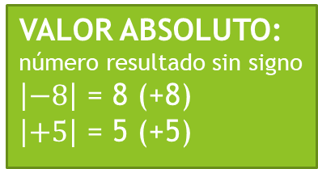
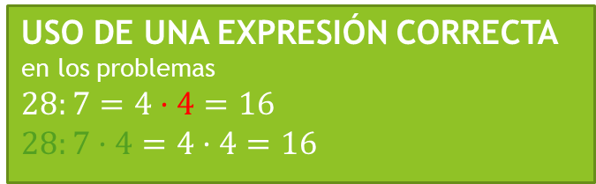
RECUERDA
VALOR ABSOLUTO:
número resultado sin signo
$\left|−8\right|$ = 8 (+8)
$\left|+5\right|$ = 5 (+5)
USO DE UNA EXPRESIÓN CORRECTA
en los problemas
$$28:7=4·4=16$$
$$28:7·4=4·4=16$$
SIMPLIFICACIÓN FRACCIONES: REDUCIRLAS
dividir entre el mismo número numerador y denominador.
FRACCIÓN IRREDUCIBLE: no se puede reducir más.
REDONDEO CALCULADORA:
si en la calcula se repite un número y el último es distinto, se ha redondeado por lo que es infinito.
$\frac{5}{10}=$ $\frac{1}{2}$
RESULTADOS EN FRACCIÓN
cualquier resultado en forma de fracción debe ser irreducible.
FRACCIÓN DE UNA FRACCIÓN
el “=“ marca la separación entre numerador y denominador.

